Slide 1
Welkom
Idee-doos-moment
Gent - 20 juni 2022

Slide 2
Global Engagement Staff Lab
Idee-doos-moment
Gent - 20 juni 2022
Ezra Charlier
Hogeschool UCLL

Slide 3
Global Engagement Staff Lab
Initiatief in het Global Minds programma
Gedeelde noden en gedeelde ontwikkeling
Flexibel traject
In een continu veranderende wereld, wordt ‘Global Engagement’ een steeds belangrijker thema voor hogescholen.

Slide 4
Global Engagement Staff Lab
Doel
Dit online traject wil de discussie en reflectie rond ‘globaal engagement’ binnen het hoger onderwijs aanmoedigen.
In hoeverre ben jij vertrouwd met het thema Global Engagement?
En hoe ga jij hiermee aan de slag met je studenten?
Hoe integreer je dit in je klaspraktijk of in je professionele context binnen de hogeschool?
Hoe start je duurzame projecten met internationale partners?
Doelgroep
Medewerkers van de hogescholen

Slide 5
Design
Online traject on Canvas voor docenten en medewerkers (over de grenzen van instellingen en tijd heen)
Drie thematische modules
Flexibele bron om ideeën op te doen en makkelijk te gebruiken in lessen of bij beleidsplanning
Meer diepgaande uitwisseling met collega’s van de andere hogescholen via intervisiemomenten en workshops

Slide 6
Design

Slide 7
Module 1: Globalisering en duurzaam engagement
Interviews met experten

Slide 8
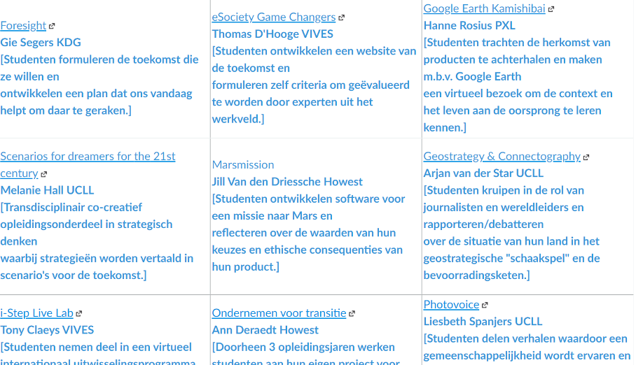
Module 2: Sustainable Development Goals en
educatie voor duurzame ontwikkeling
Good practices van de verschillende hogescholen

Slide 9
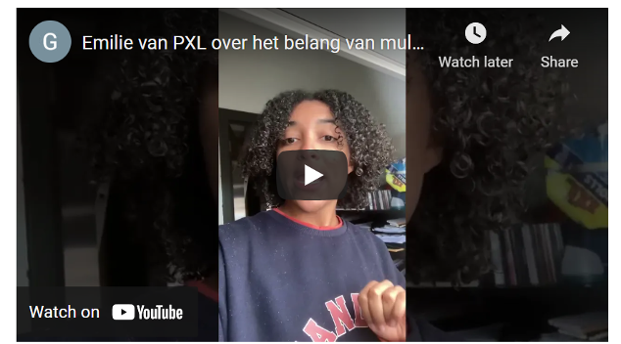
Module 3: De interculturele samenleving
Getuigenissen en tips van studenten

Slide 10
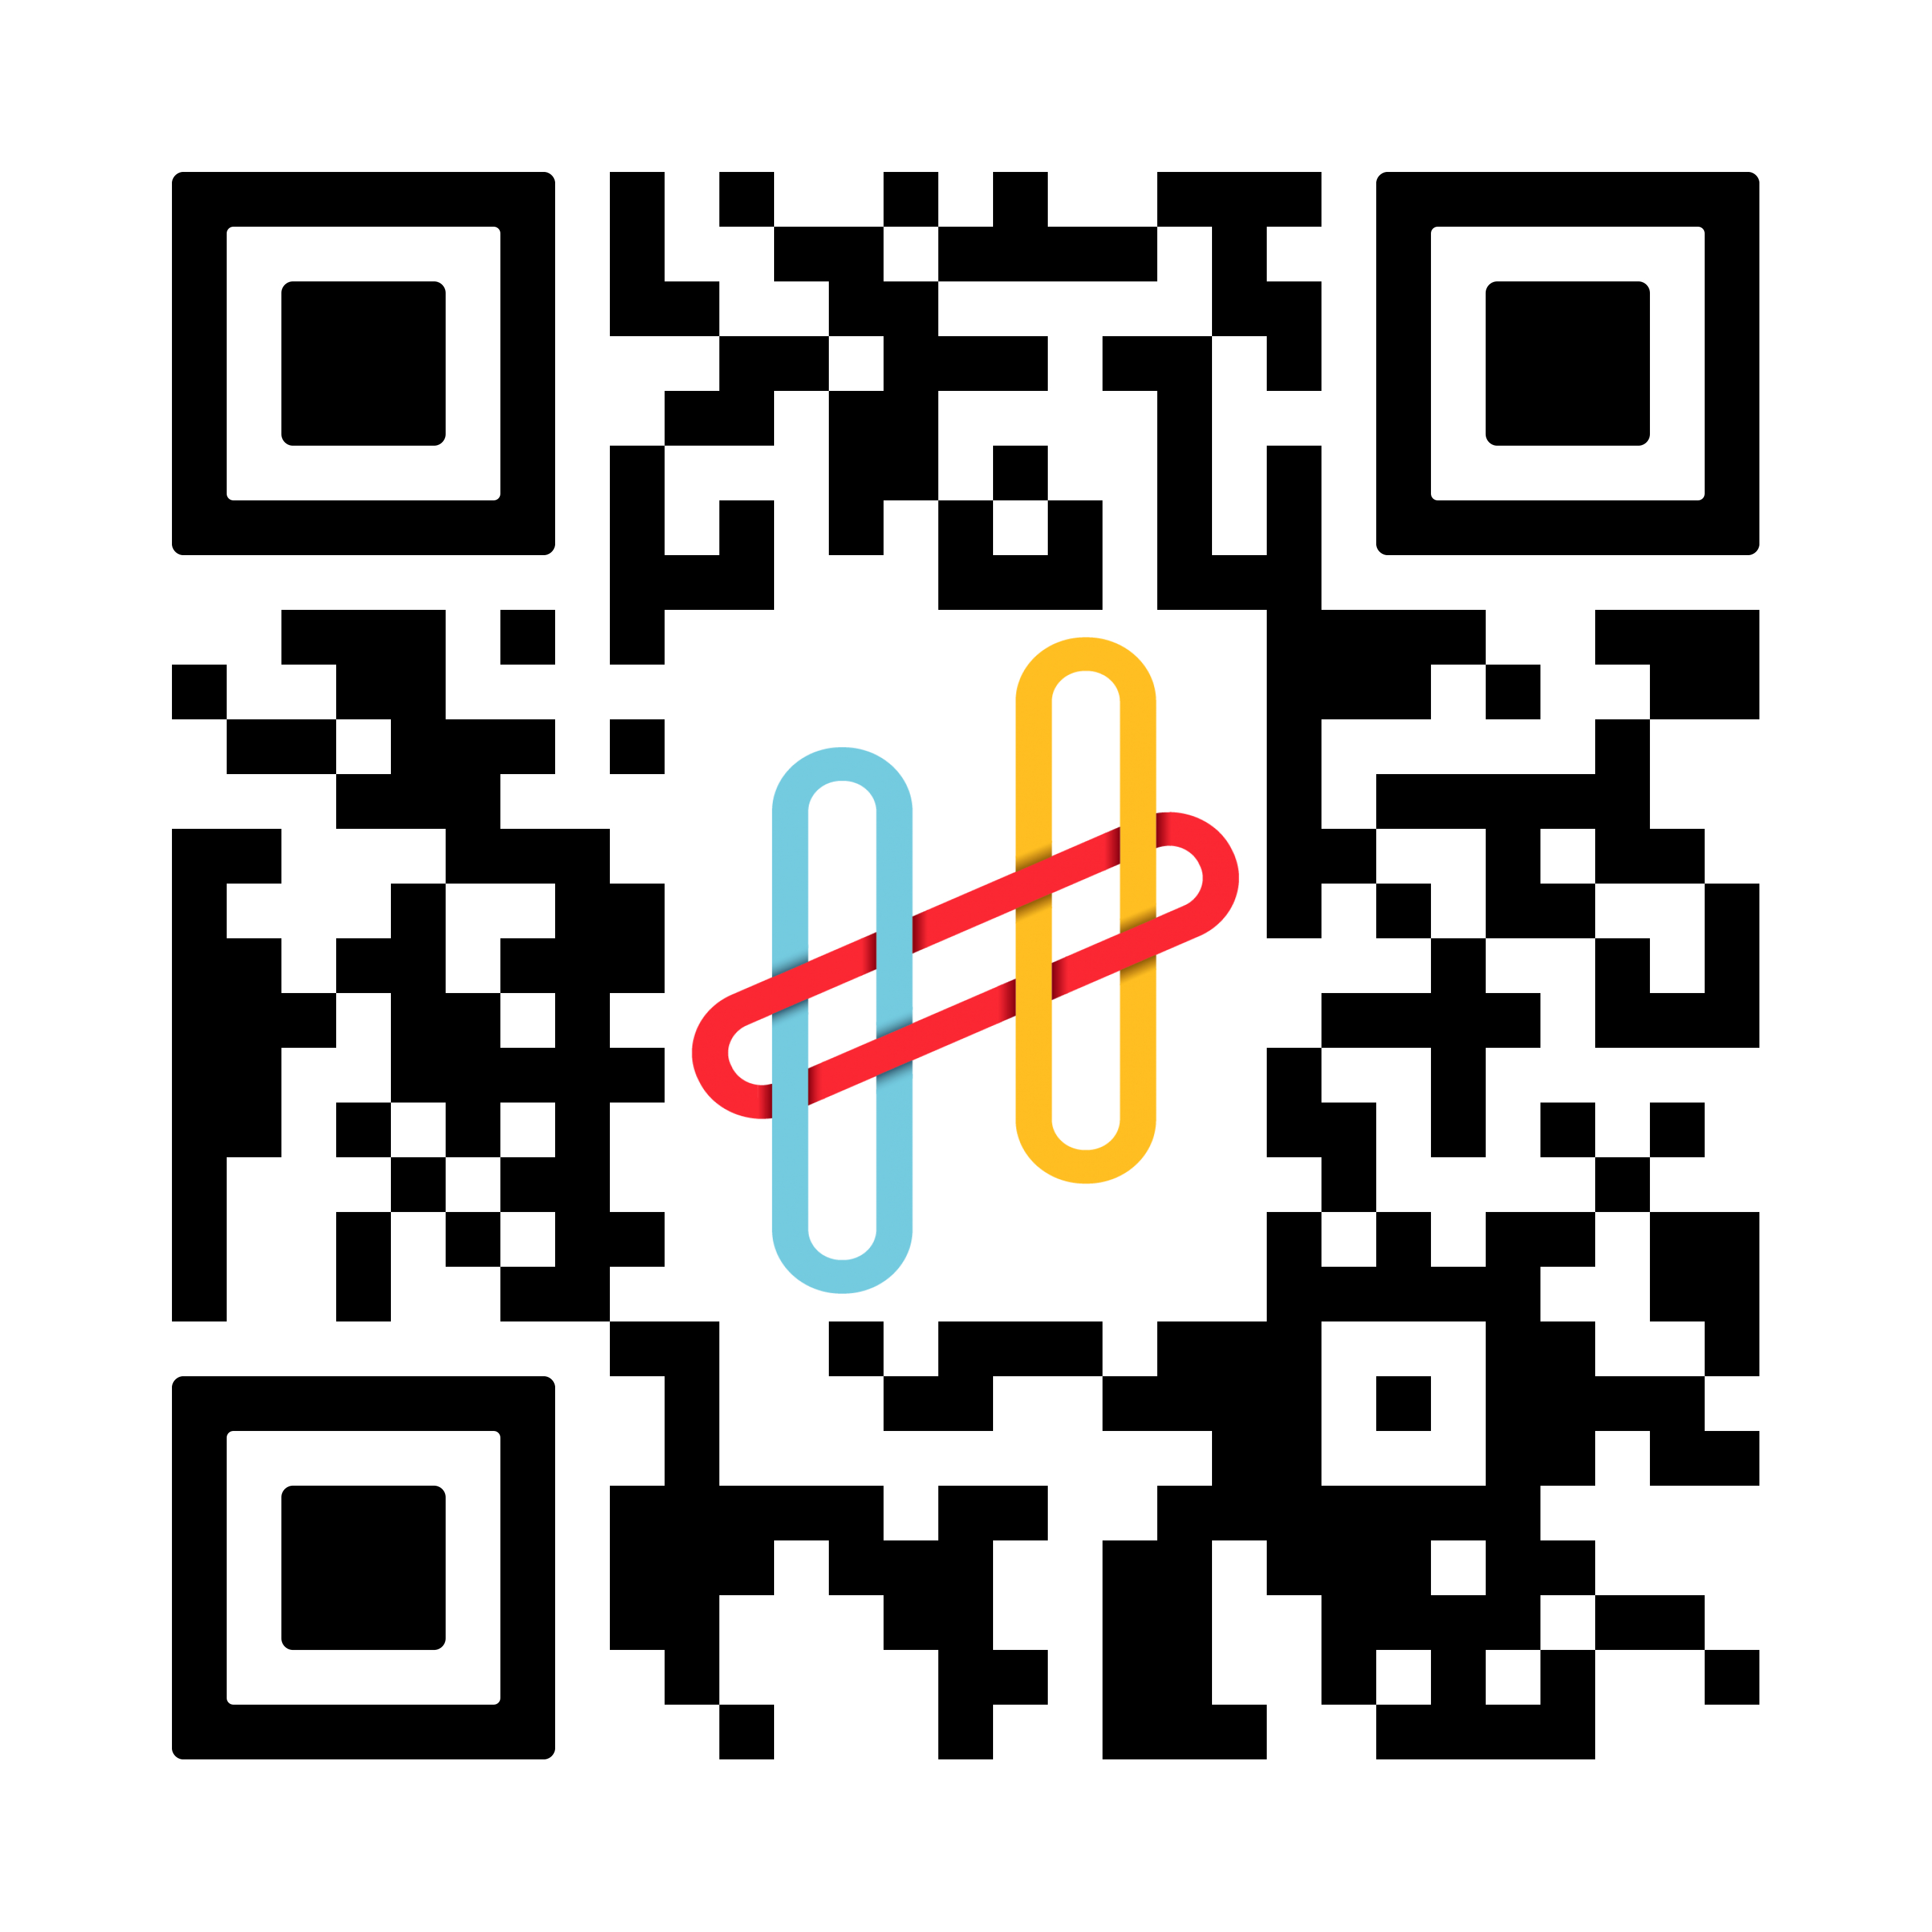
Global Engagement Community
Inschrijven kan via:
www.vlaamsehogescholenraad.be/events

Slide 11
Idee-doos-moment
Gent - 20 juni 2022

